Slide 1
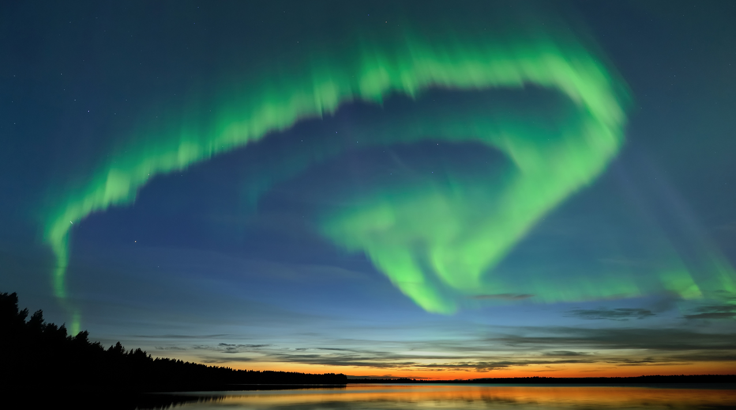


Kiitos,
kun valitsit
Green Key -sertifioidun matkailuyrityksen!
Photo: Thomas Kast, Business Finland
MITÄ ME LUPAAMME TEHDÄ?
MITÄ SINÄ VOIT TEHDÄ?
PAIKALLISUUS
Graphic design: Mielikuvitustoimisto Oy
Käytämme paikallisesti tuotettuja ja luomumerkittyjä elintarvikkeita, tuotteita ja palveluita. Merkitsemme ne näkyvästi, jotta sinun on helppo löytää ne. Pyrimme valinnoillamme vahvistamaan paikallista taloutta.
Kokeile, maistele ja ihastu paikallisiin herkkuihin. Valitse matkamuistoksi tuotteita, joilla on kytkös paikalliseen talouteen ja elämäntapaan. Tutustu lähiympäristön vierailukohteisiin ja käytä paikallisia ohjelmapalveluita.
VEDEN JA ENERGIAN SÄÄSTELIÄS KÄYTTÖ
Tarkkailemme energian ja veden kulutustamme ja pyrimme toiminnassamme jatkuvasti niiden entistä tehokkaampaan käyttöön. Käytämme mahdollisuuksien mukaan uusiutuvaa energiaa.
Sulje vesihana heti, kun et tarvitse vettä. Jos tuuletat, älä jätä ikkunaa auki pitkäksi aikaa. Sammuta turhat valot aina, kun lähdet wc-tilasta.
JÄTTEEN VÄHENTÄMINEN JA KIERRÄTYS
Seuraamme tuottamiamme jätemääriä, ja pyrimme jatkuvasti vähentämään sekajätteen määrää kierrättämällä ja lajittelemalla. Tarkkailemme ja pienennämme ruokahävikkiämme.
Ota lautasellesi kerralla vain sen verran, minkä jaksat syödä. Lajittele omat roskasi lajittelupisteessämme. Vältä kertakäyttöastioita: ruoka ja juoma maistuu parhaalta paikan päällä nautittuna!
PUHDISTUSKEMIKAALIT JA PEHMOPAPERIT
Päivittäiskäytössämme on pelkästään ympäristömerkittyjä puhdistuskemikaaleja ja pehmopapereita. Noudatamme annosteluohjeita ja vähennämme siten kemikaalien kertymistä ympäristöön.
Käytä tarjoamaamme saippuaa ja pehmopapereita säästeliäästi. Suosi kestopyyherullia, jos niitä on tarjolla. Älä kaada viemäriin pieniäkään määriä vaarallisia kemikaaleja.
JATKUVA KEHITYS
Olemme sitoutuneet jatkuvasti kehittämään osaamistamme vastuullisen liiketoiminnan eri osa-alueilta. Koulutamme henkilökuntaamme säännöllisesti ja kerromme kehityksestämme asiakkaillemme.
Kysy, kehu ja anna palautetta vastuullisuustyöstämme. Kerro meille, missä voisimme toimia vielä paremmin. Kerro muille, kun olemme mielestäsi onnistuneet.
Lisää yrityksenne logo tähän!
Green Key on maailman johtava matkailualan vastuullisuussertifikaatti. Green Key -sertifioituja kohteita on jo yli 8300 yhteensä yli 80 maassa.
Lue lisää: greenkey.fi, greenkey.global

